Slide 1
数据库概论
南京大学智能科学与技术学院
2026年春季

Slide 2
课程设置
课程名称：数据库概论
授课对象：智能科学与技术学院全日制本科生
授课时间：2026年春季
主讲教师：胡伟
使用教材：
  王珊, 萨师煊. 数据库系统概论 (第5版).
  高等教育出版社, 2020年12月

Slide 3
参考文献目录
王珊，萨石煊：数据库系统概论，高等教育出版社
施伯乐等：数据库系统教程，高等教育出版社
Patrick O’Neil, Elizabeth O’Neil: Database-Principles, Programming, and Performance
  周傲英等：数据库原理、编程与性能，机械工业出版社
Jeffrey D. Ullman, Jennifer Widom: A First Course in Database Systems
  岳丽华等：数据库系统基础教程，机械工业出版社

Slide 4
参考文献目录
Abraham Silberschatz, Henry E. Korth, S. Sudarshan: Database System Concepts
  杨冬青等：数据库系统概念，机械工业出版社
Hector Garcia-Molina, Jeffrey D. Ullman, Jennifer Widom: Database System Implementation
  杨冬青等：数据库系统实现，机械工业出版社

Slide 5
课程内容与要求
 | 理论部分 | 实验部分
授课内容 | 关系数据库 关系数据库标准语言 数据库安全性和完整性 关系数据理论 数据库设计 数据库编程 | SQL基础 SQL进阶
授课方式 | 课堂教学 | 上机
授课时间 | 2026.3—2026.6（15周）
考查方式 | 期末考试 | 作业+实验
 | 70% | 30%

Slide 6
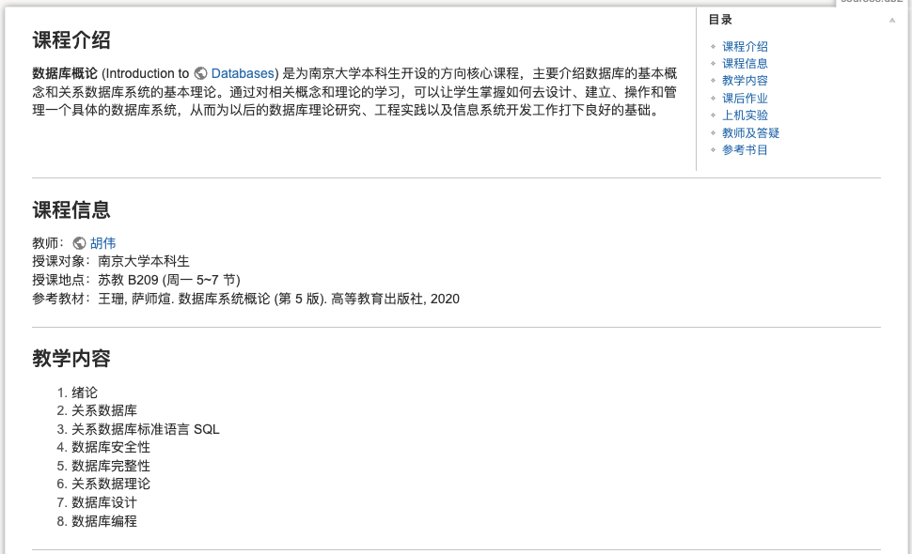
http://ws2.nju.edu.cn/kgwiki/

Slide 7
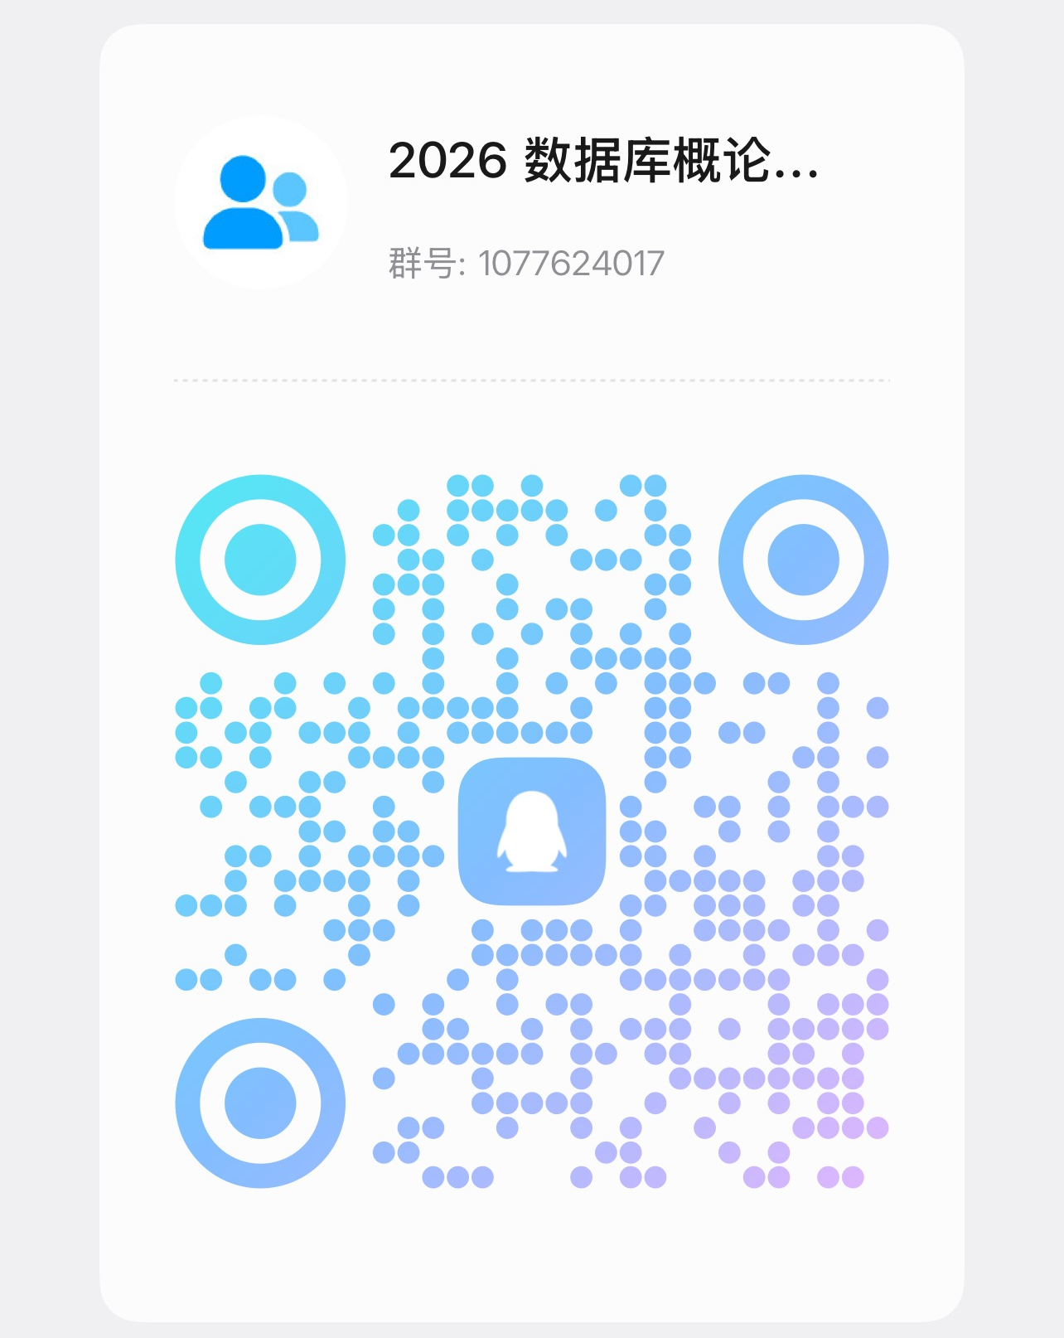
课程QQ群

Slide 8
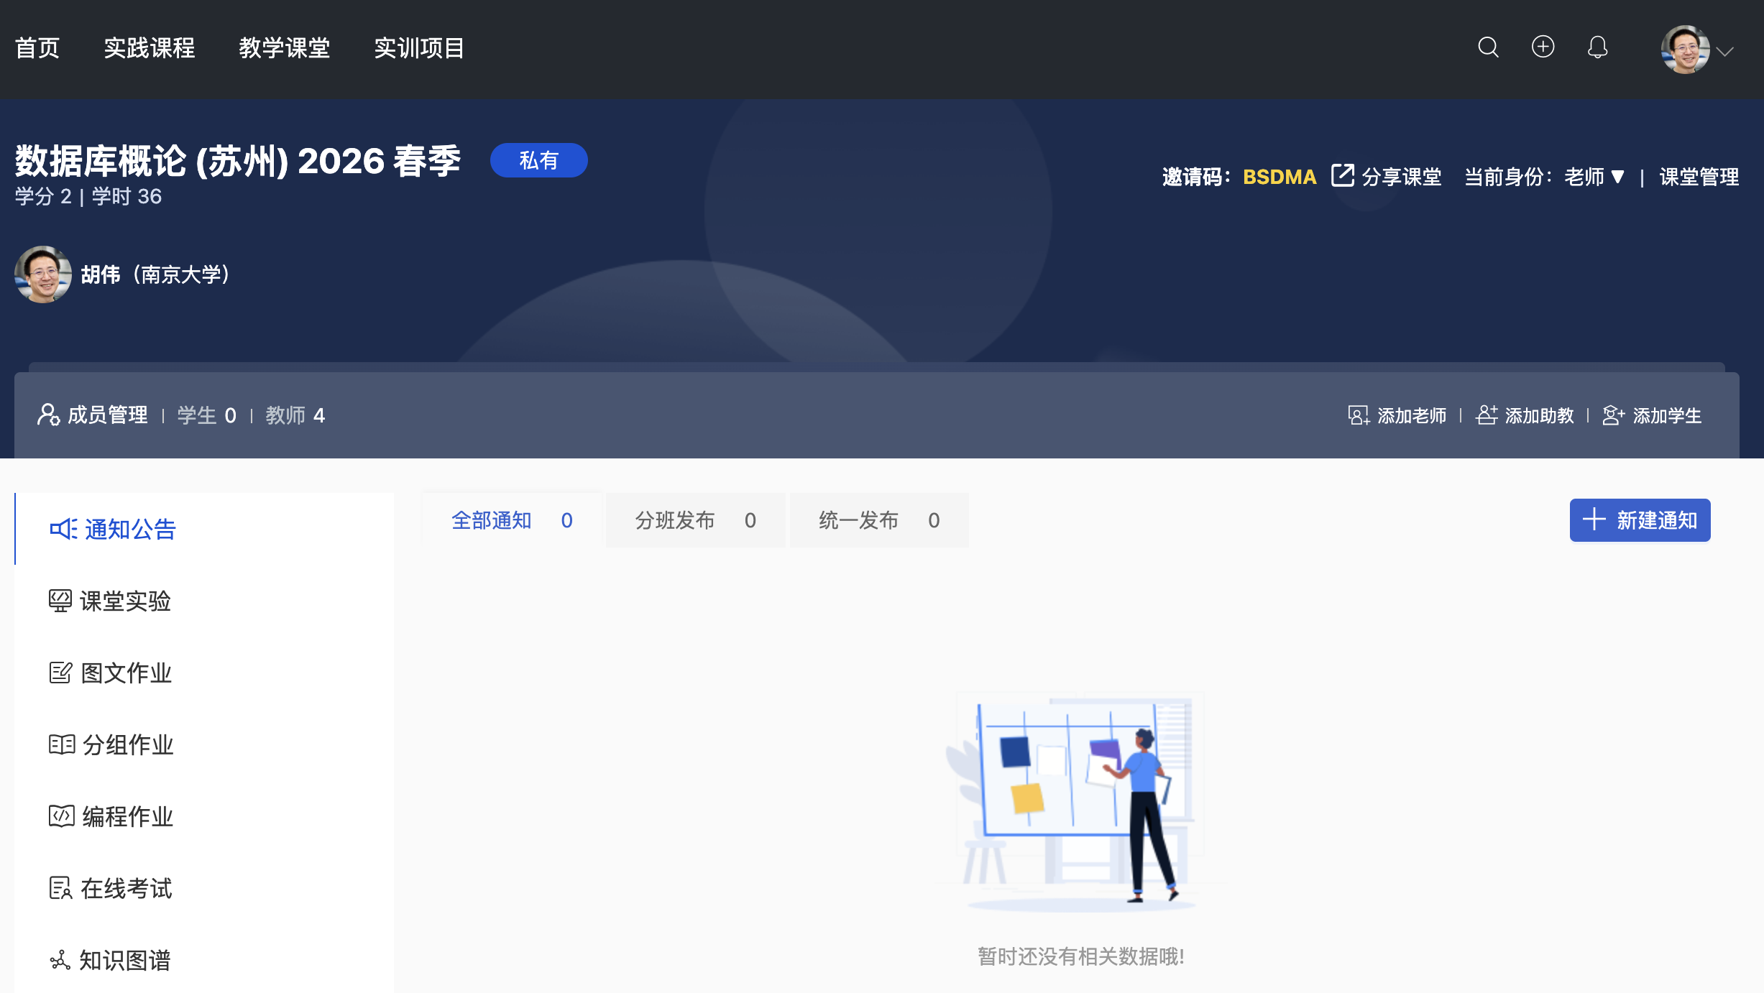
https://cslab-cms.nju.edu.cn/classrooms/iazf4uhj?code=BSDMA

